Slide 1
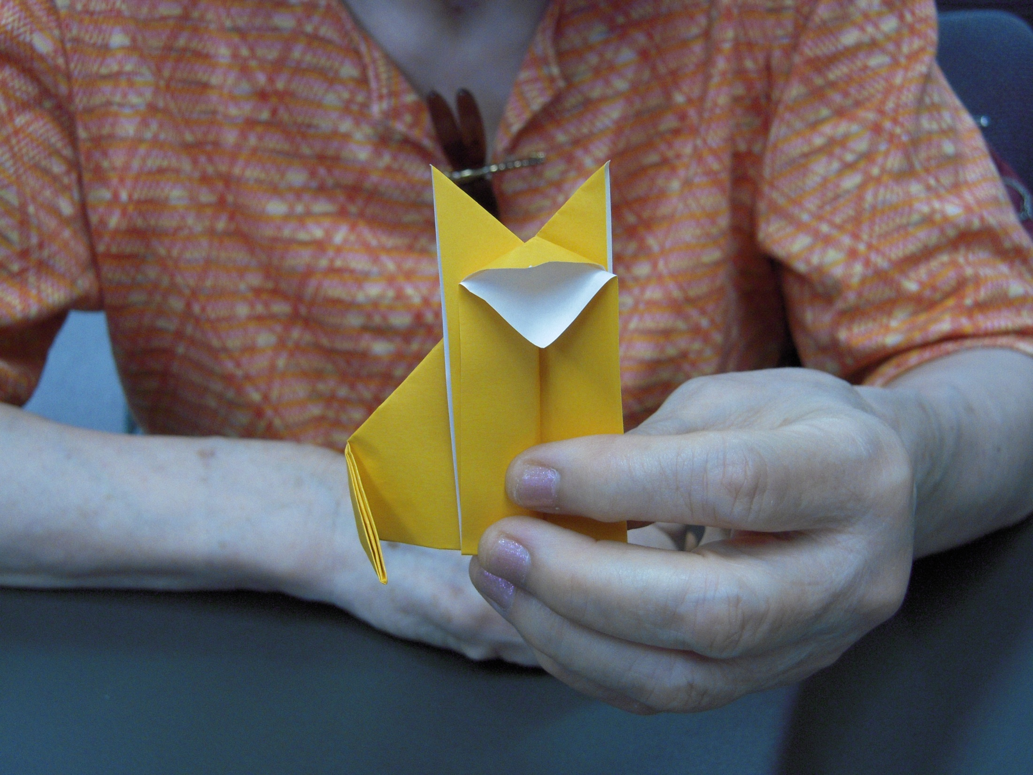
いっしょにおりがみ
鹿児島県視聴覚障害者情報センター

Slide 2
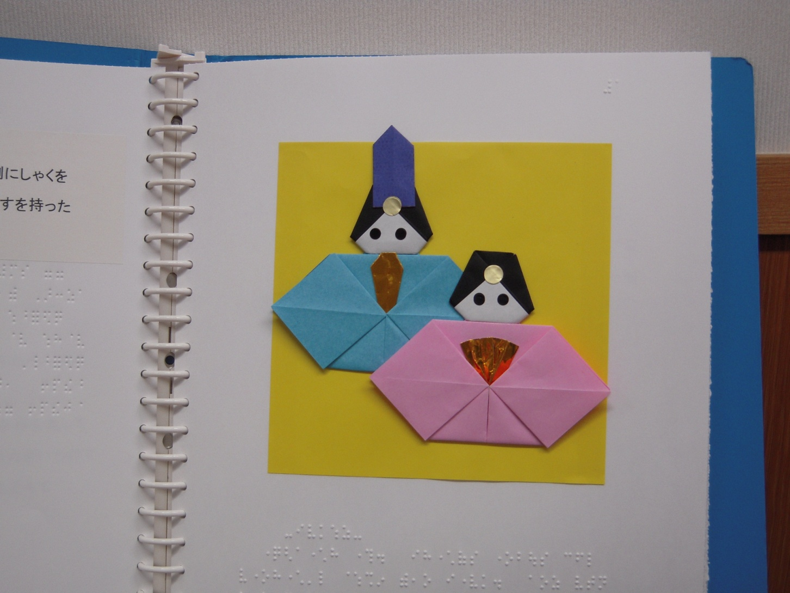
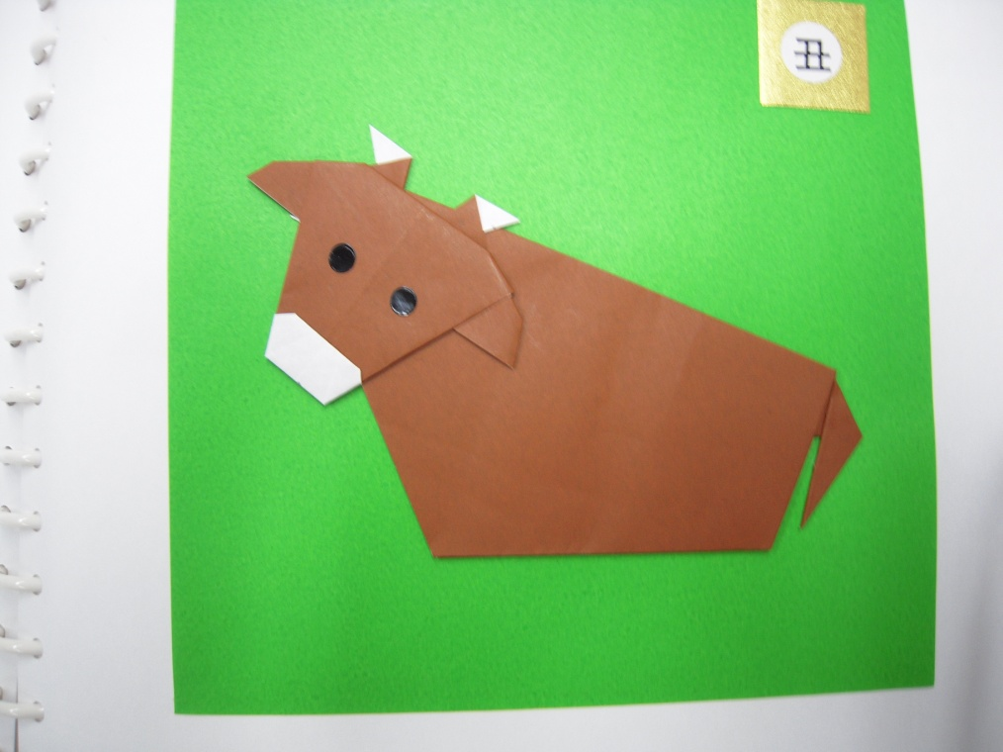
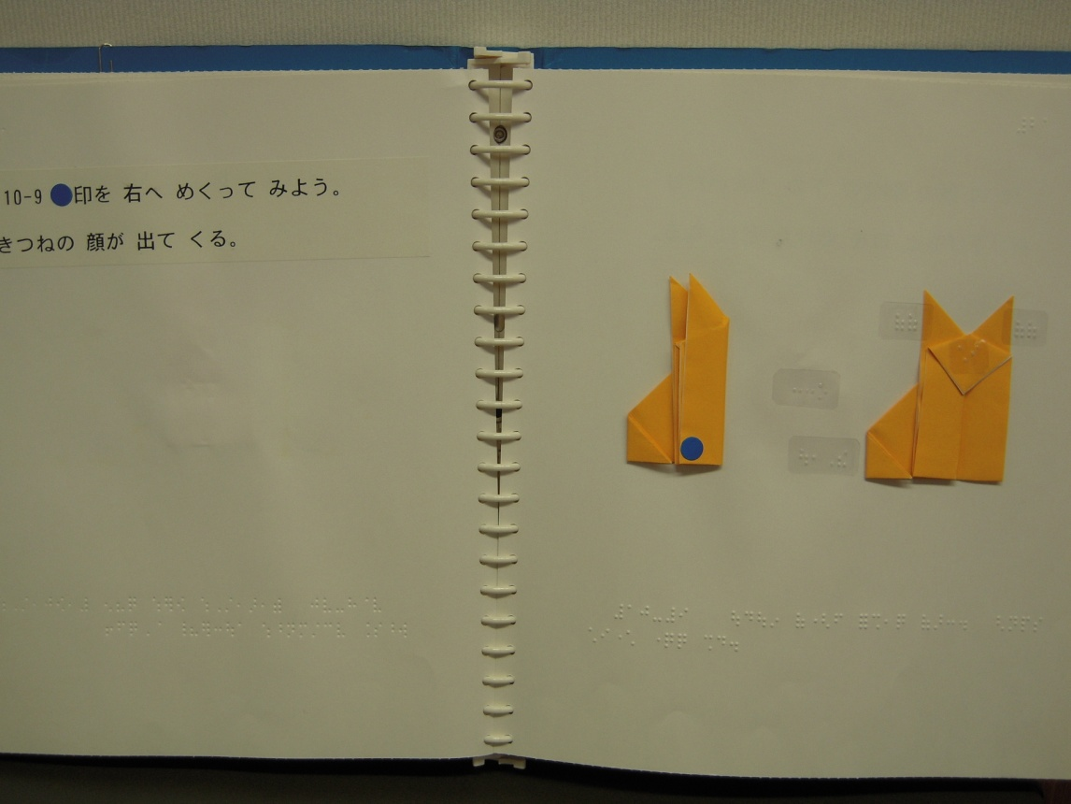

Slide 3
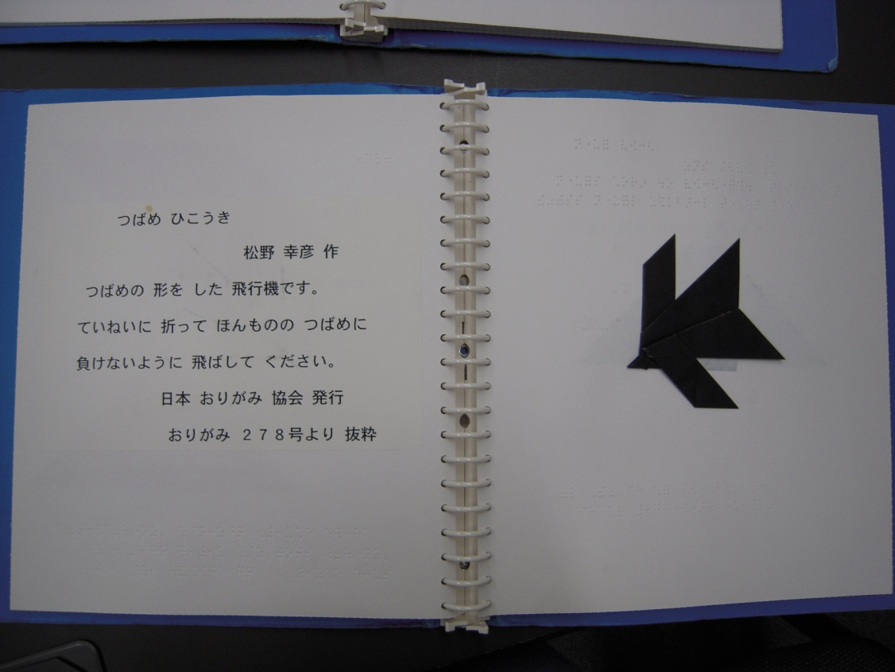
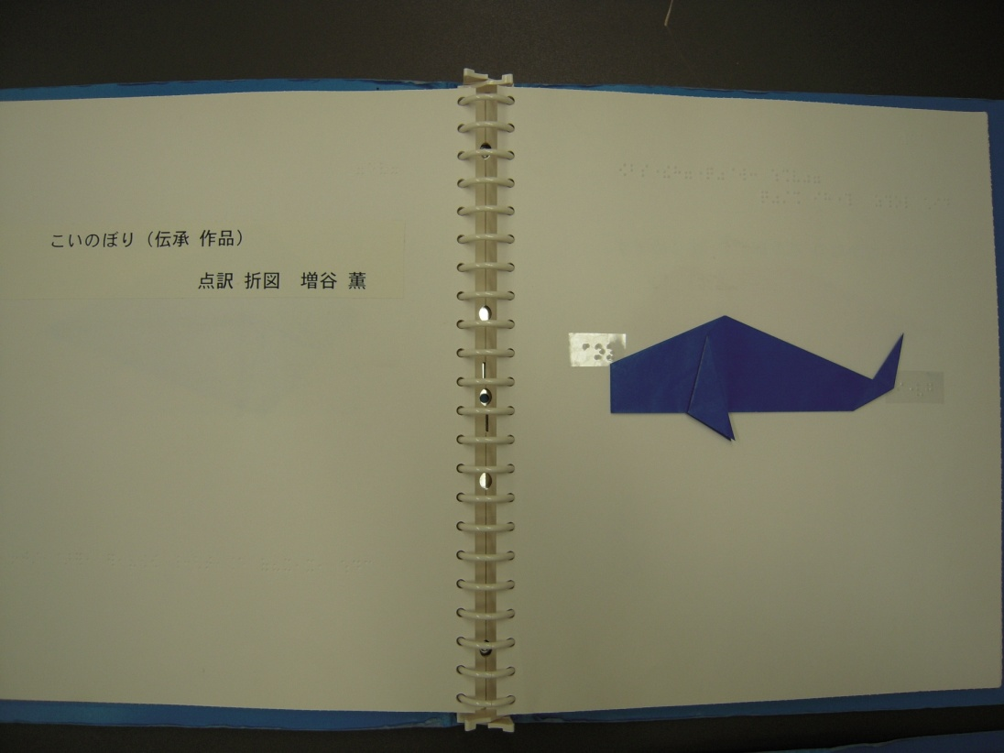
創作作品
つばめ ひこうき
松野 幸彦 作
伝承作品
こいのぼり
（伝承作品）

Slide 4
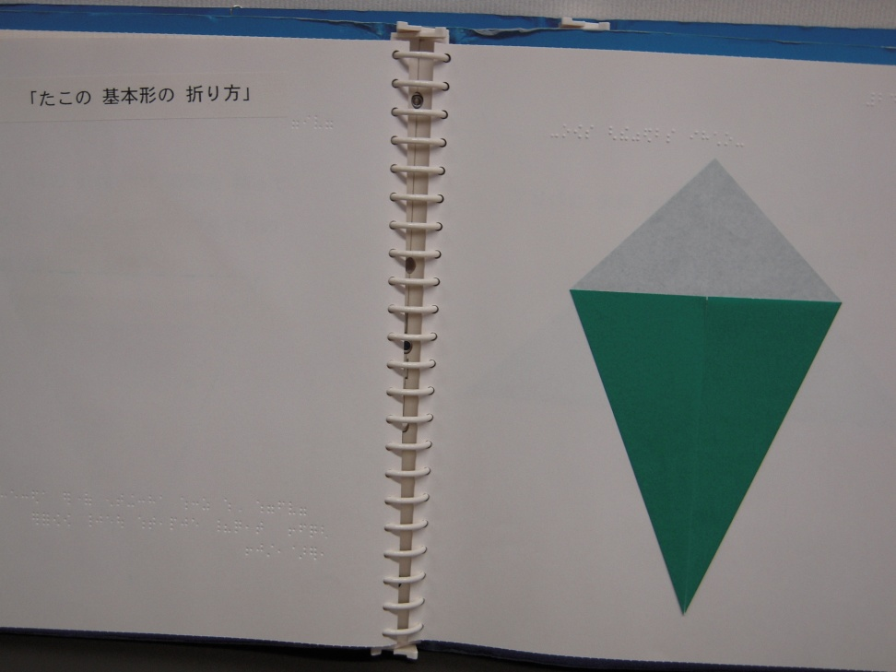
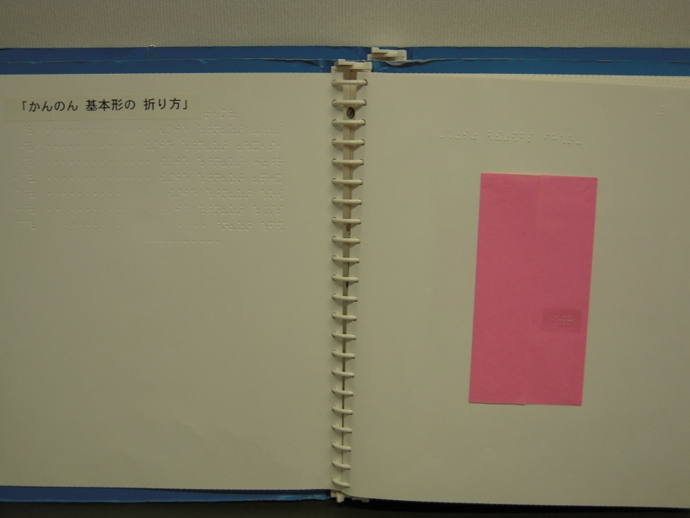
基本形いろいろ
たこの基本形・かんのん基本形

Slide 5
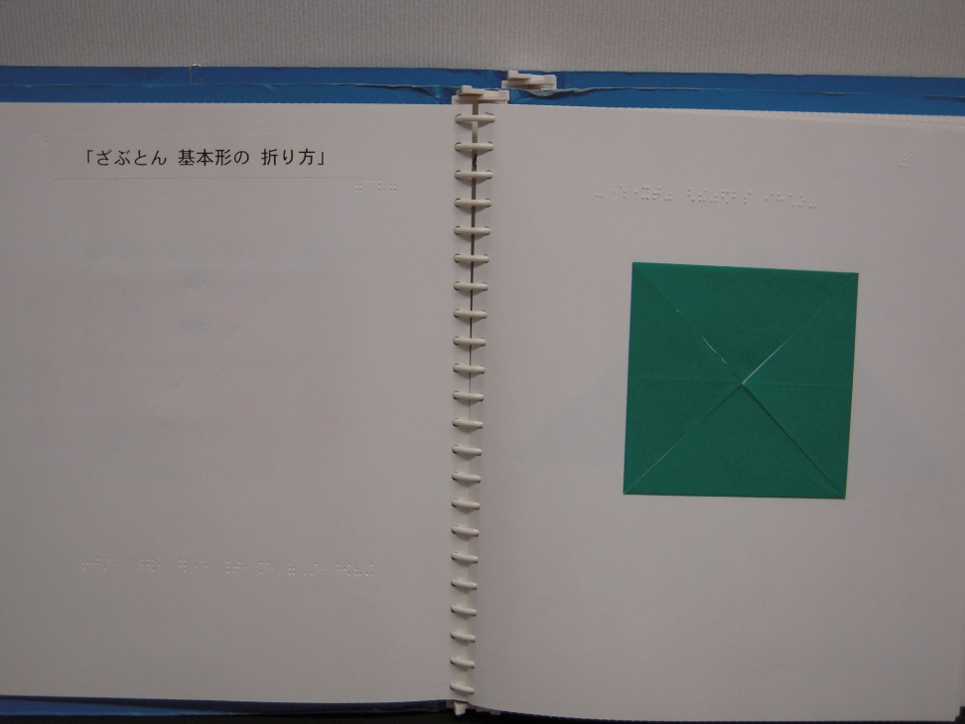
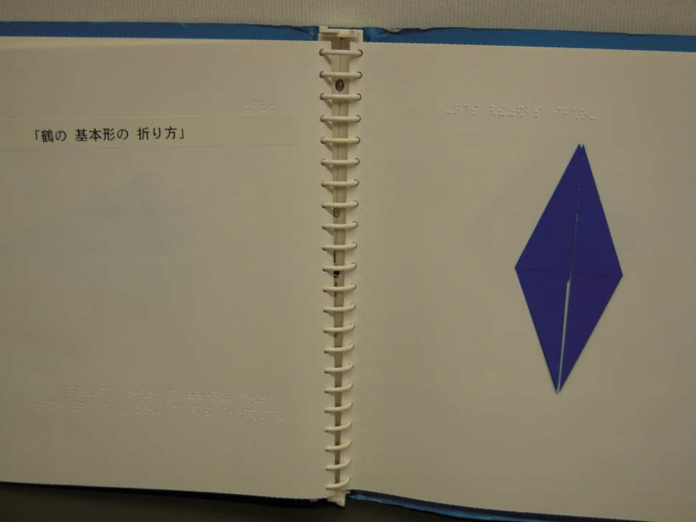
基本形いろいろ
ざぶとん基本形・鶴の基本形

Slide 6
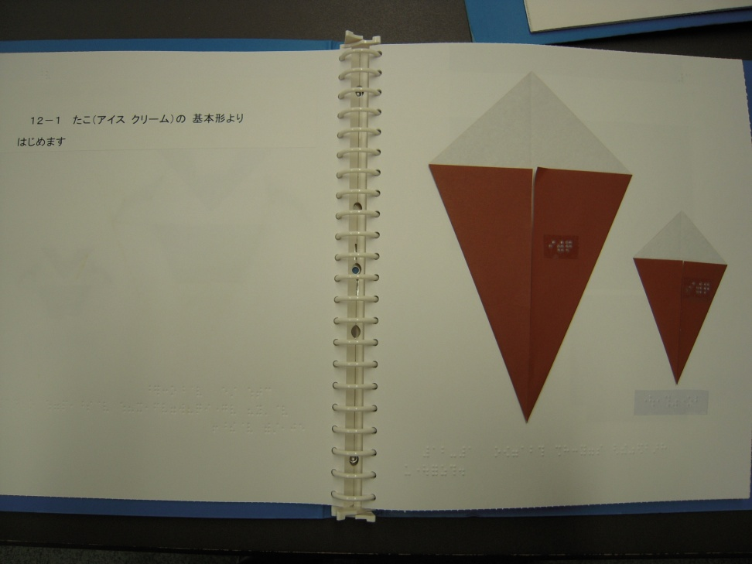
「基本形から始めます」
１２－１ たこ（アイスクリーム）の 基本形よりはじめます」

Slide 7
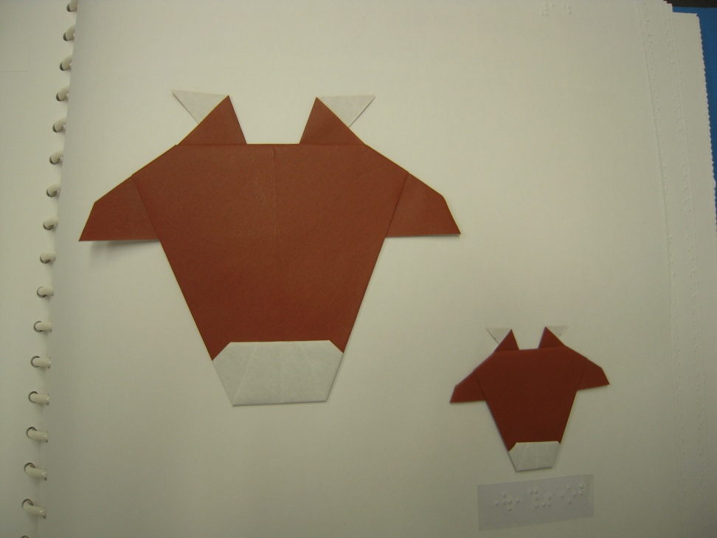
おすすめの色を紹介する
工程数を示す
牛の顔 １２工程
１辺 ７．５センチ（４分の １サイズ）のこげ茶の おりがみ １まい。

Slide 8
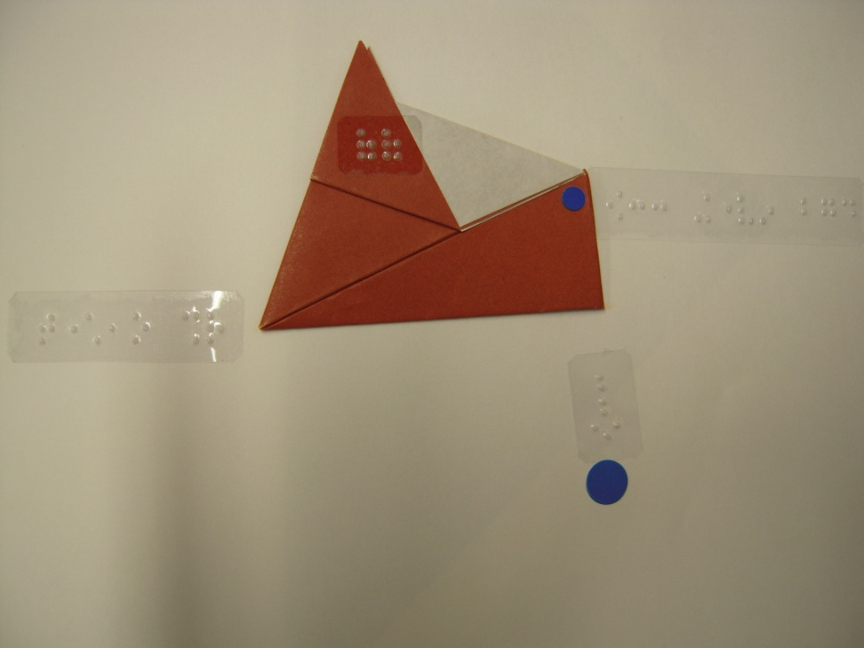
丸いシールを３枚重ねて使う
← ゆびを いれる
←

Slide 9
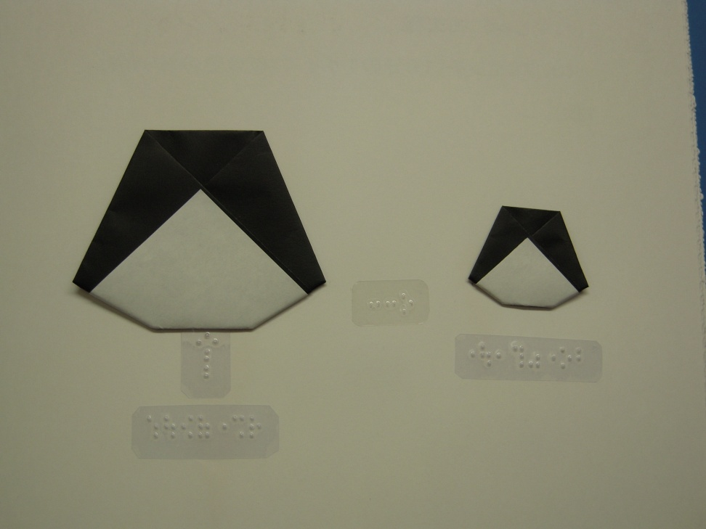
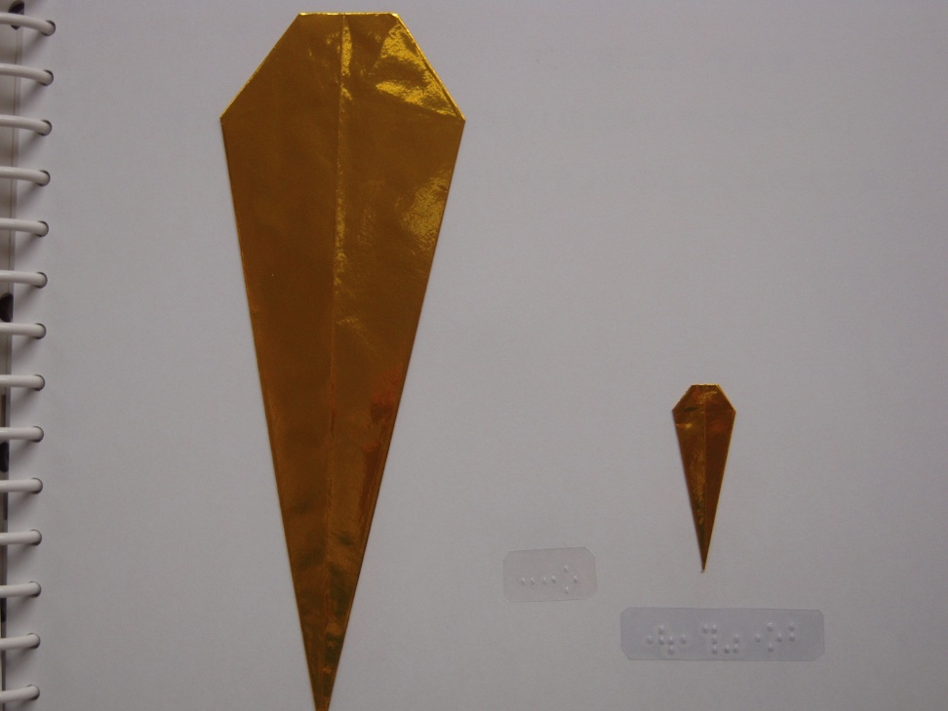
実物大の大きさを示す
折り方の説明用サイズ

Slide 10
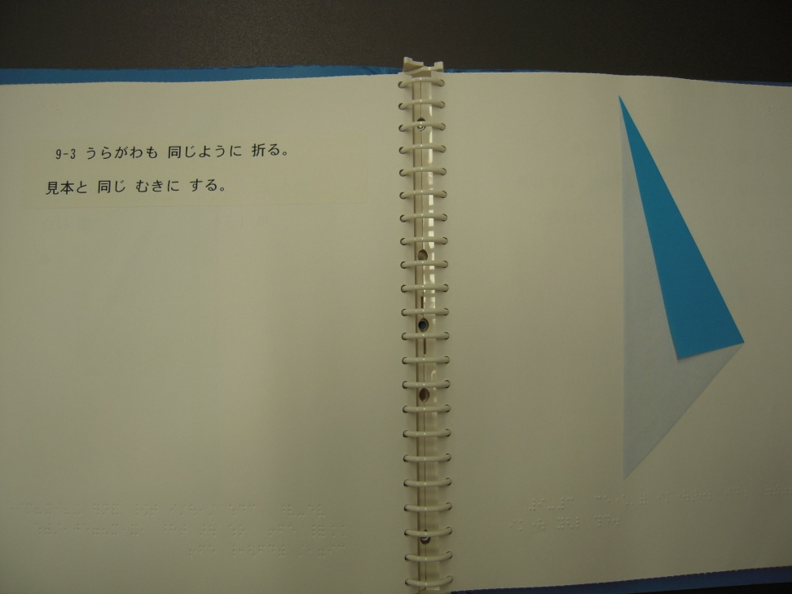
折り紙の持ち方を示す
９－３ うらがわも 同じように 折る。
見本と 同じ むきに する。

Slide 11
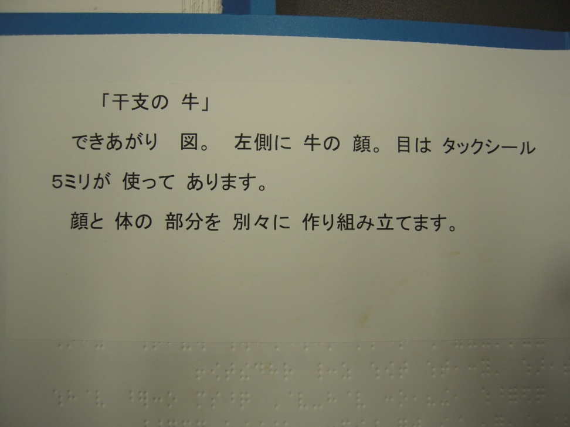
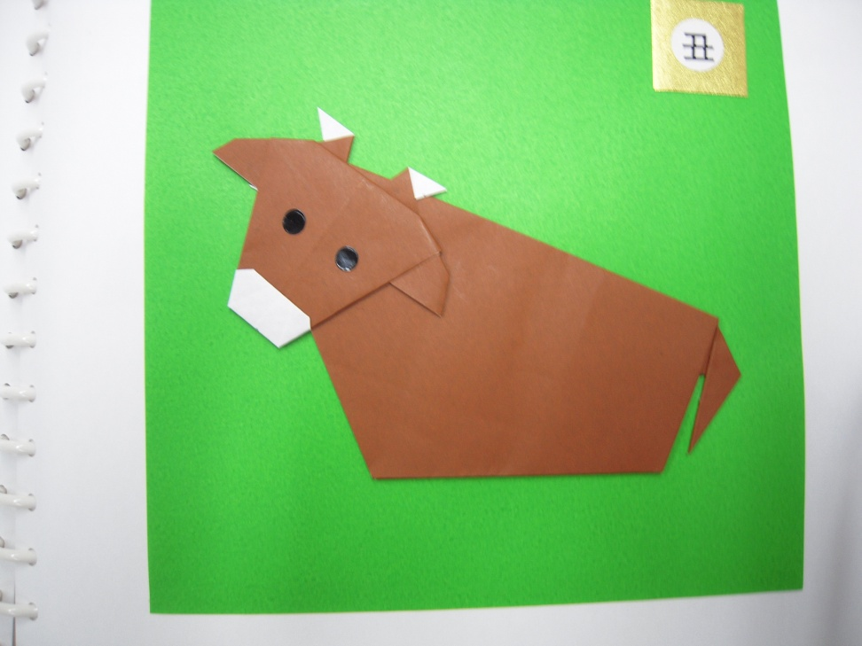
最初に完成図を示す
「干支の 牛」
できあがり 図。 左側に牛の顔、目は タックシール ５ミリが 使って あります。
顔と 体の 部分を 別々に 作り組み立てます。

Slide 12
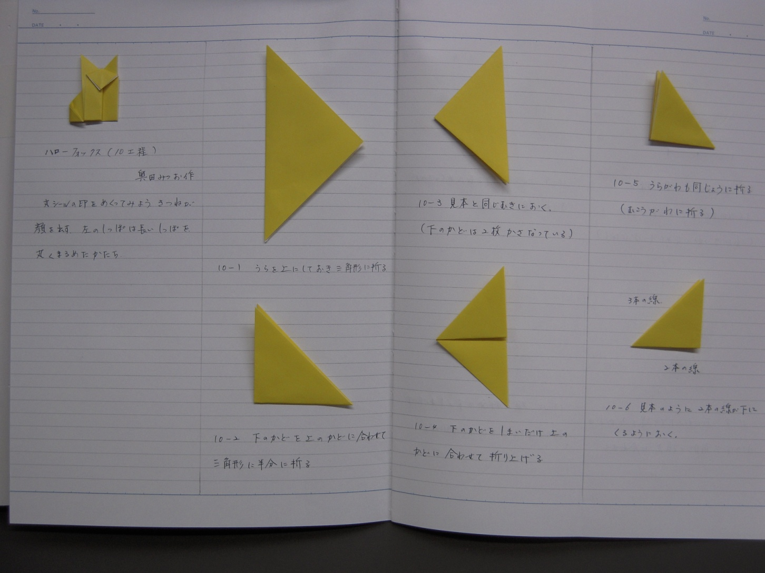
ミニチュア版をつくる（１）

Slide 13
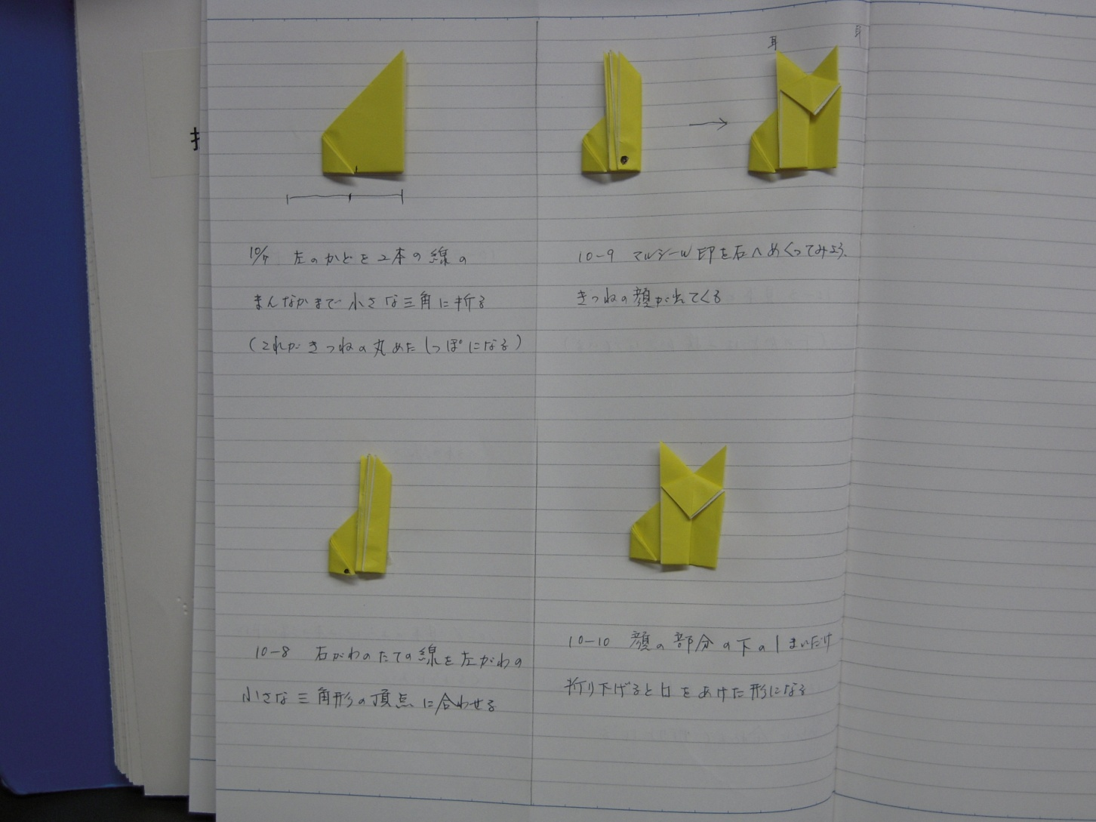
ミニチュア版をつくる（２）

Slide 14
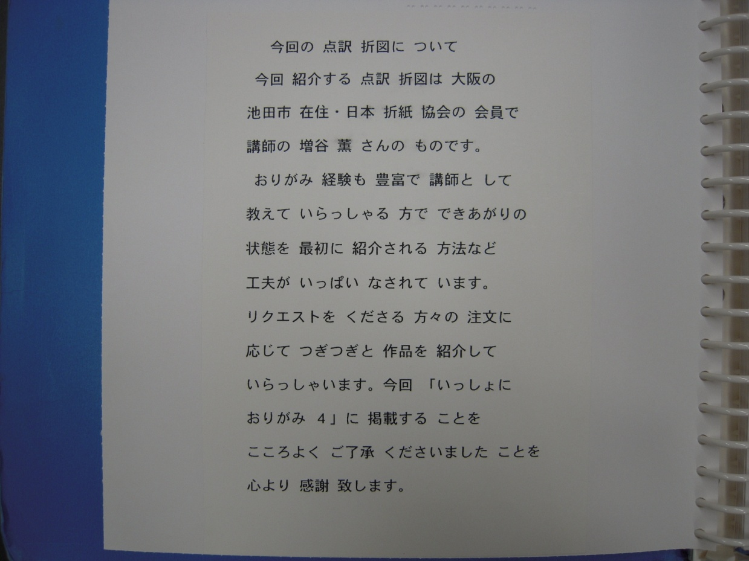

こいのぼり （伝承作品）
点訳 折図 増谷 薫

Slide 15
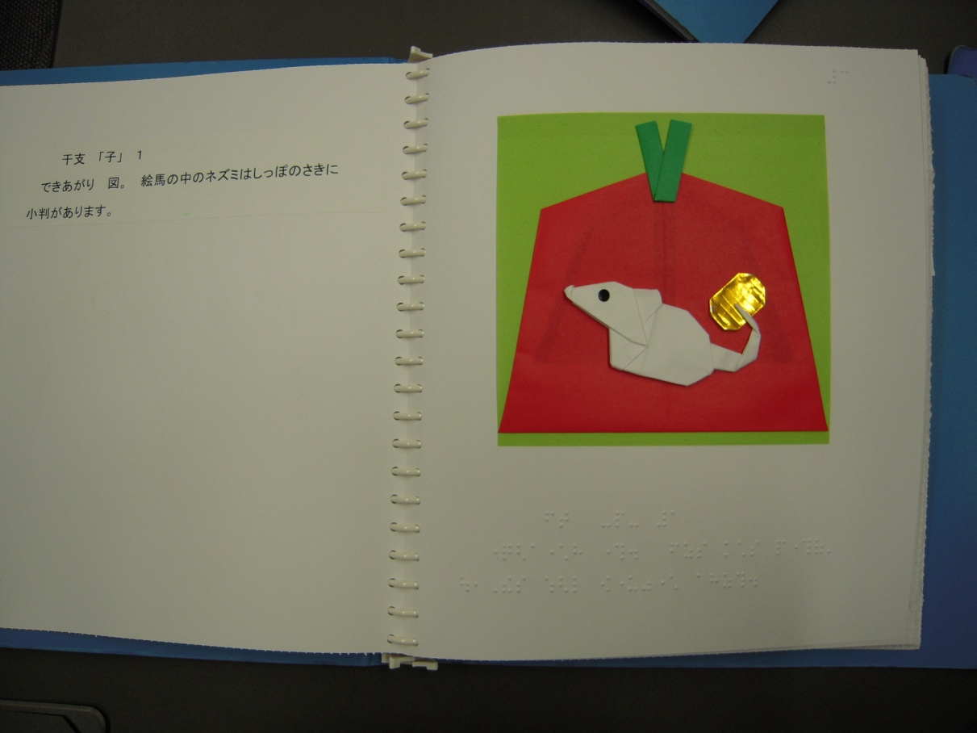

チャレンジおりがみシリーズ

Slide 16
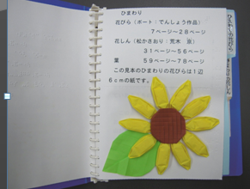
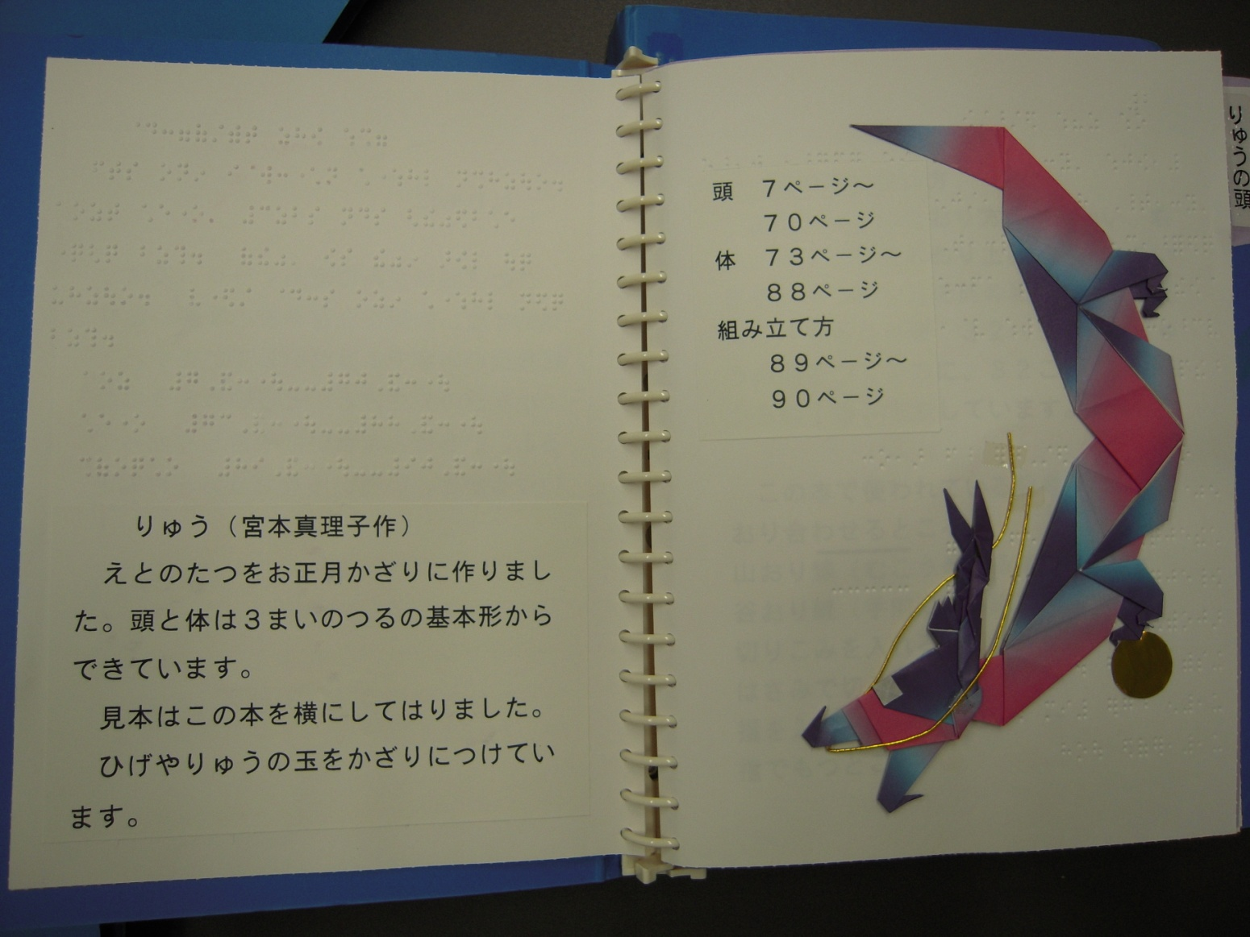
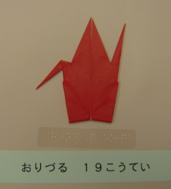
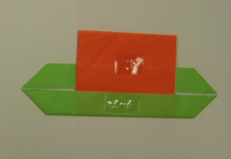
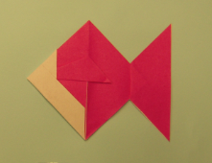

Slide 17
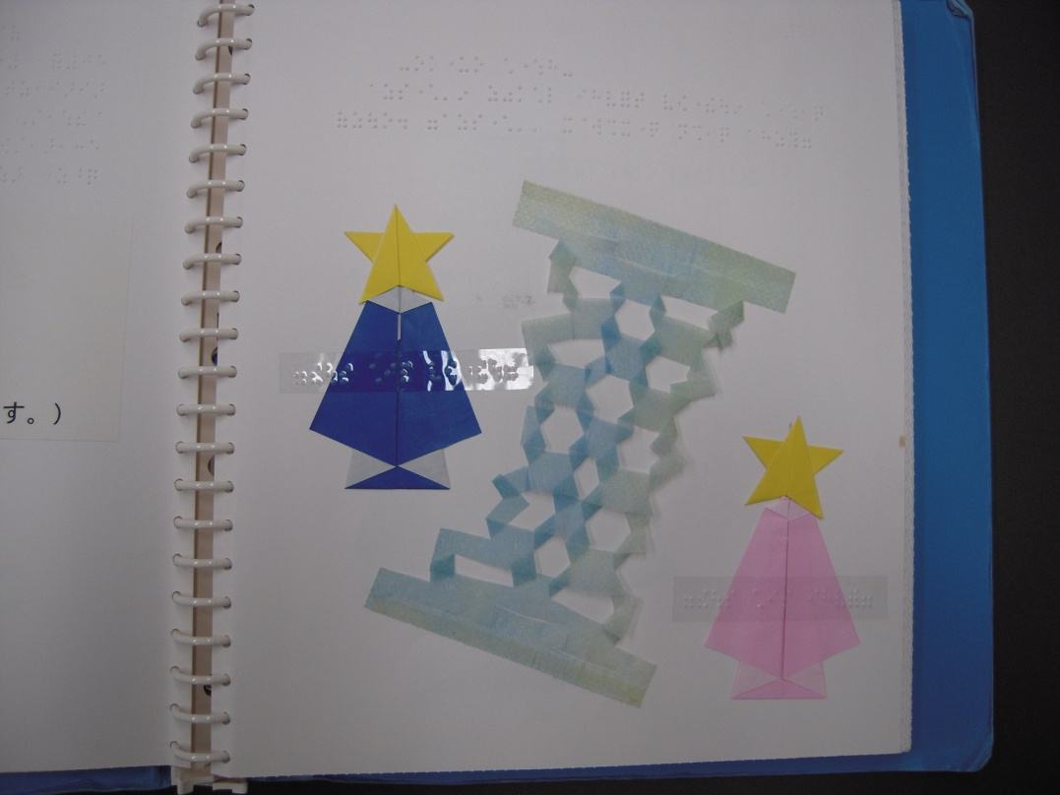
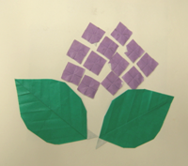
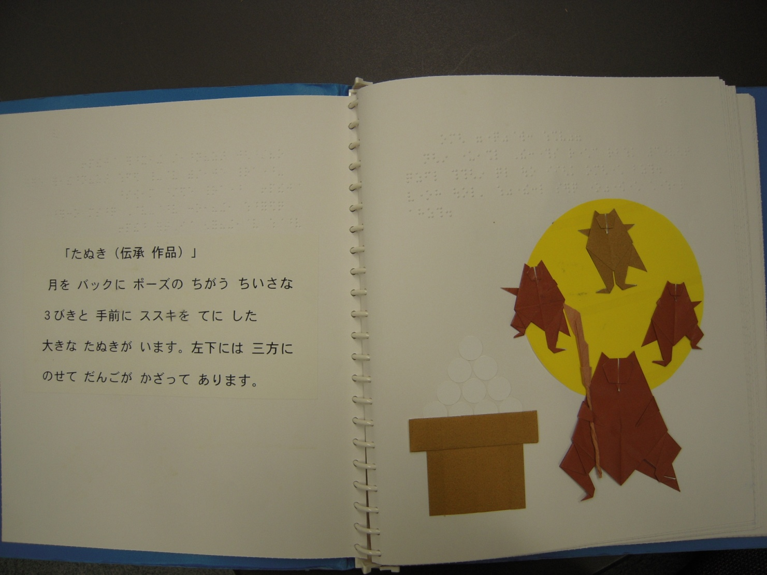
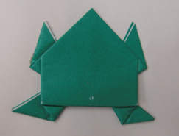

Slide 18
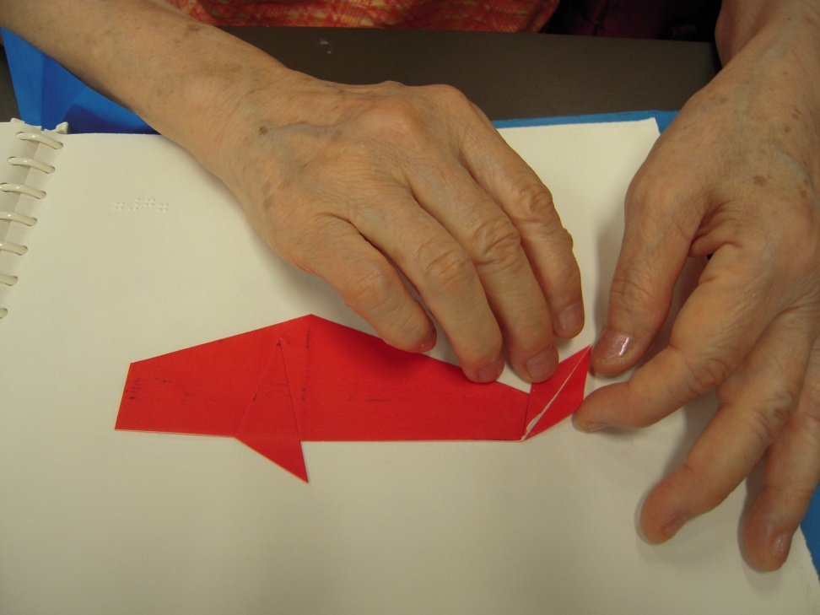
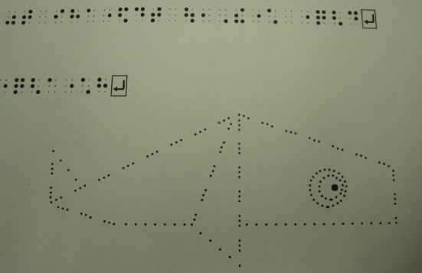
たとえば、こいのぼりの場合
グラフィック点訳による点図
折り紙なら立体的にわかる

Slide 19
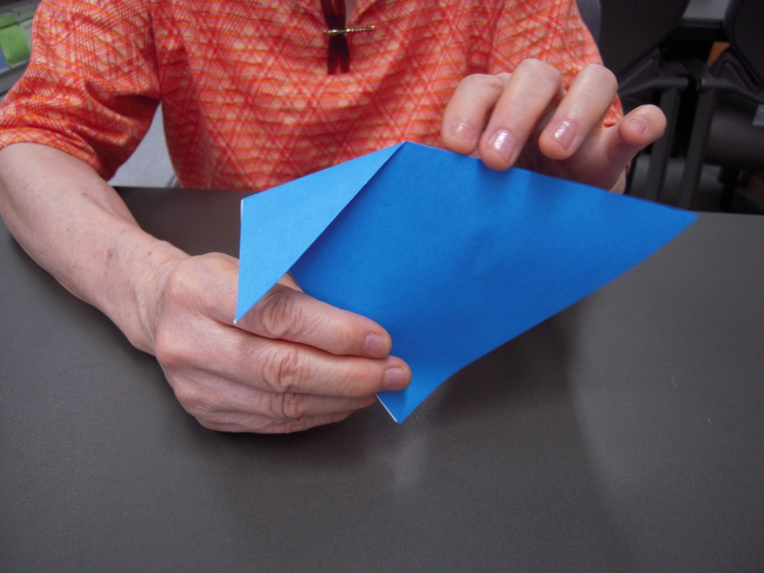
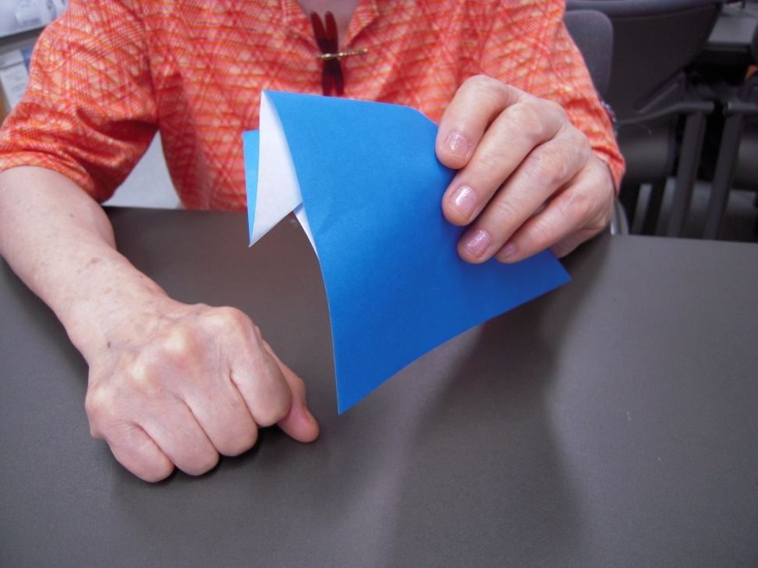
折り紙なら立体的にわかる！！
こうなのか・・・・
中折りなのか・・・

Slide 20
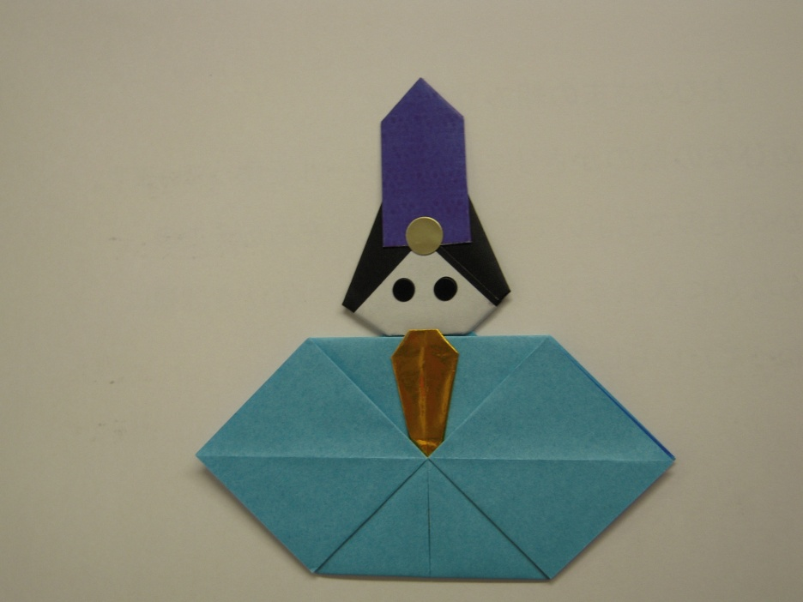
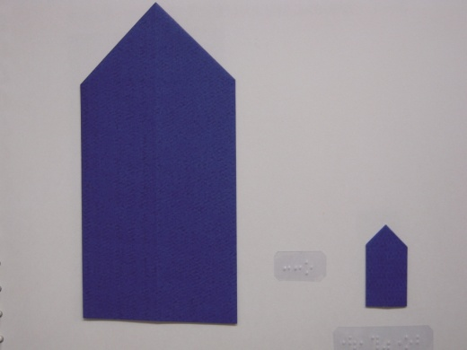

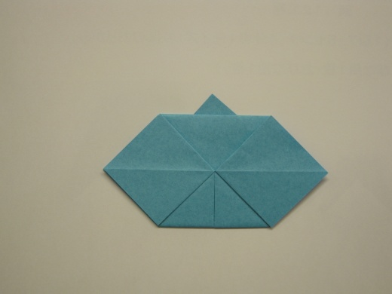

組み合わせはむずかしい
完成！！
おだいりさま
＝
えぼし
＋
＋
＋
顔
からだ
ひしゃく

Slide 21
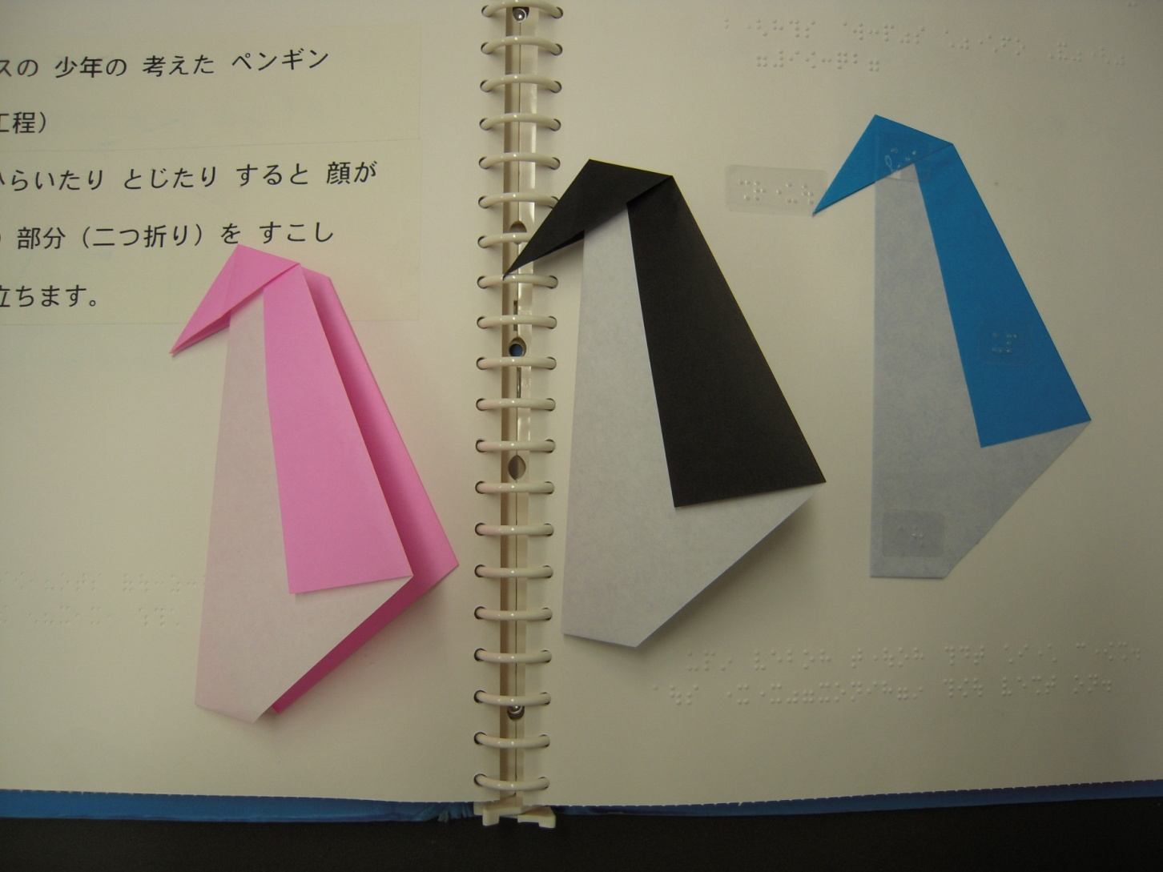
ピンクのペンギン？！
やっぱり 白黒のペンギンでしょ！！

Slide 22
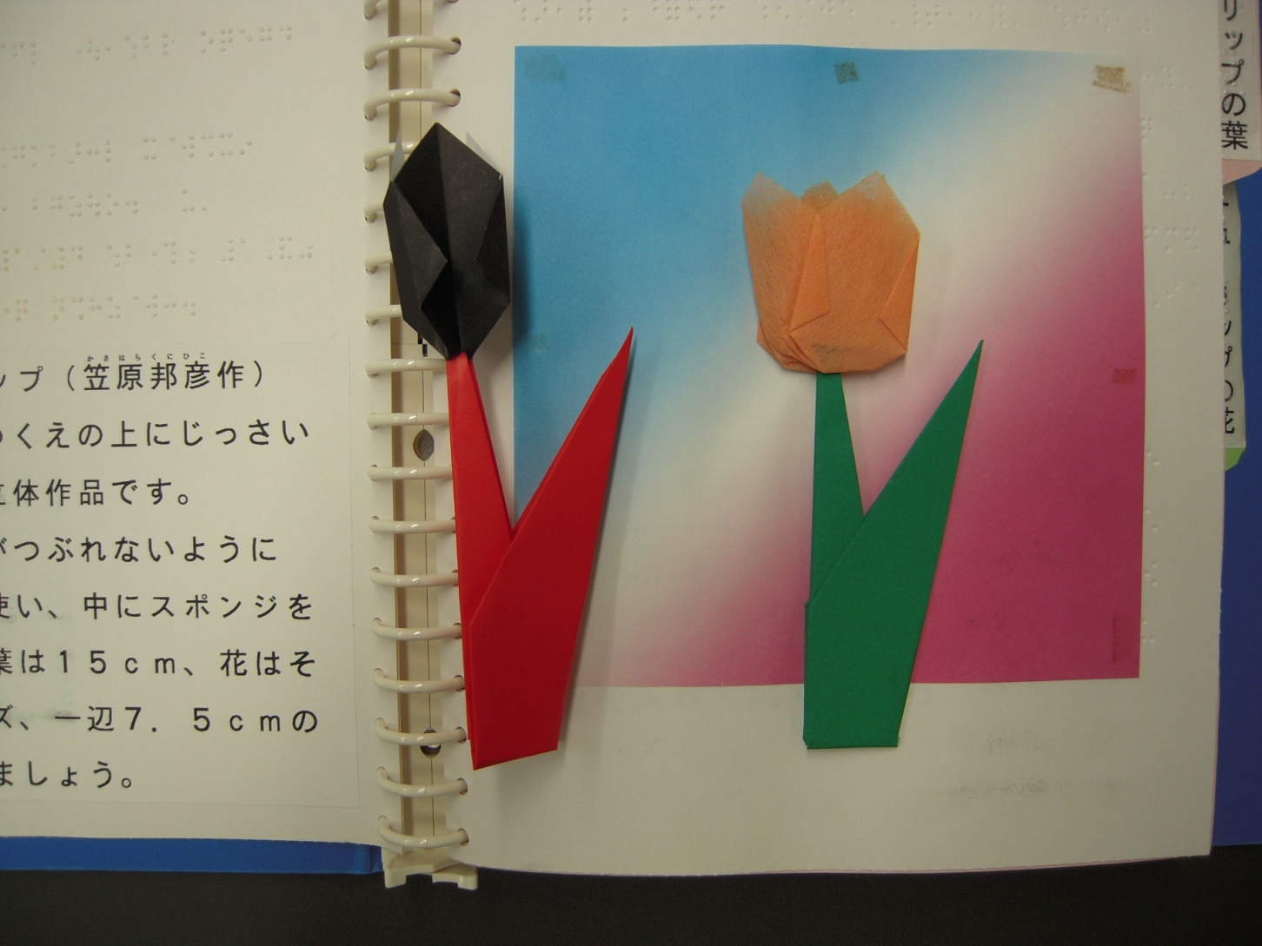
黒いチューリップ？！
な～らんだぁ な～らんだぁ
あか・しろ・きいろ・・・オレンジもＯＫ！

Slide 23


カラートークを使って・・・
あか
きいろ
みどり
あお ・・・

Slide 24

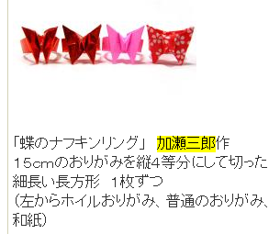
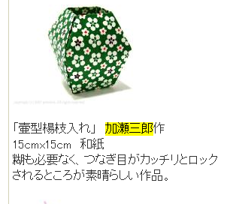
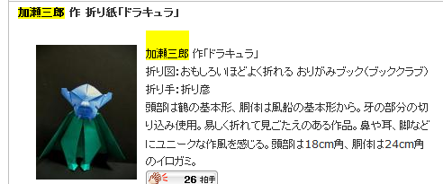
盲目の天才折り紙作家
加瀬三郎先生

Slide 25
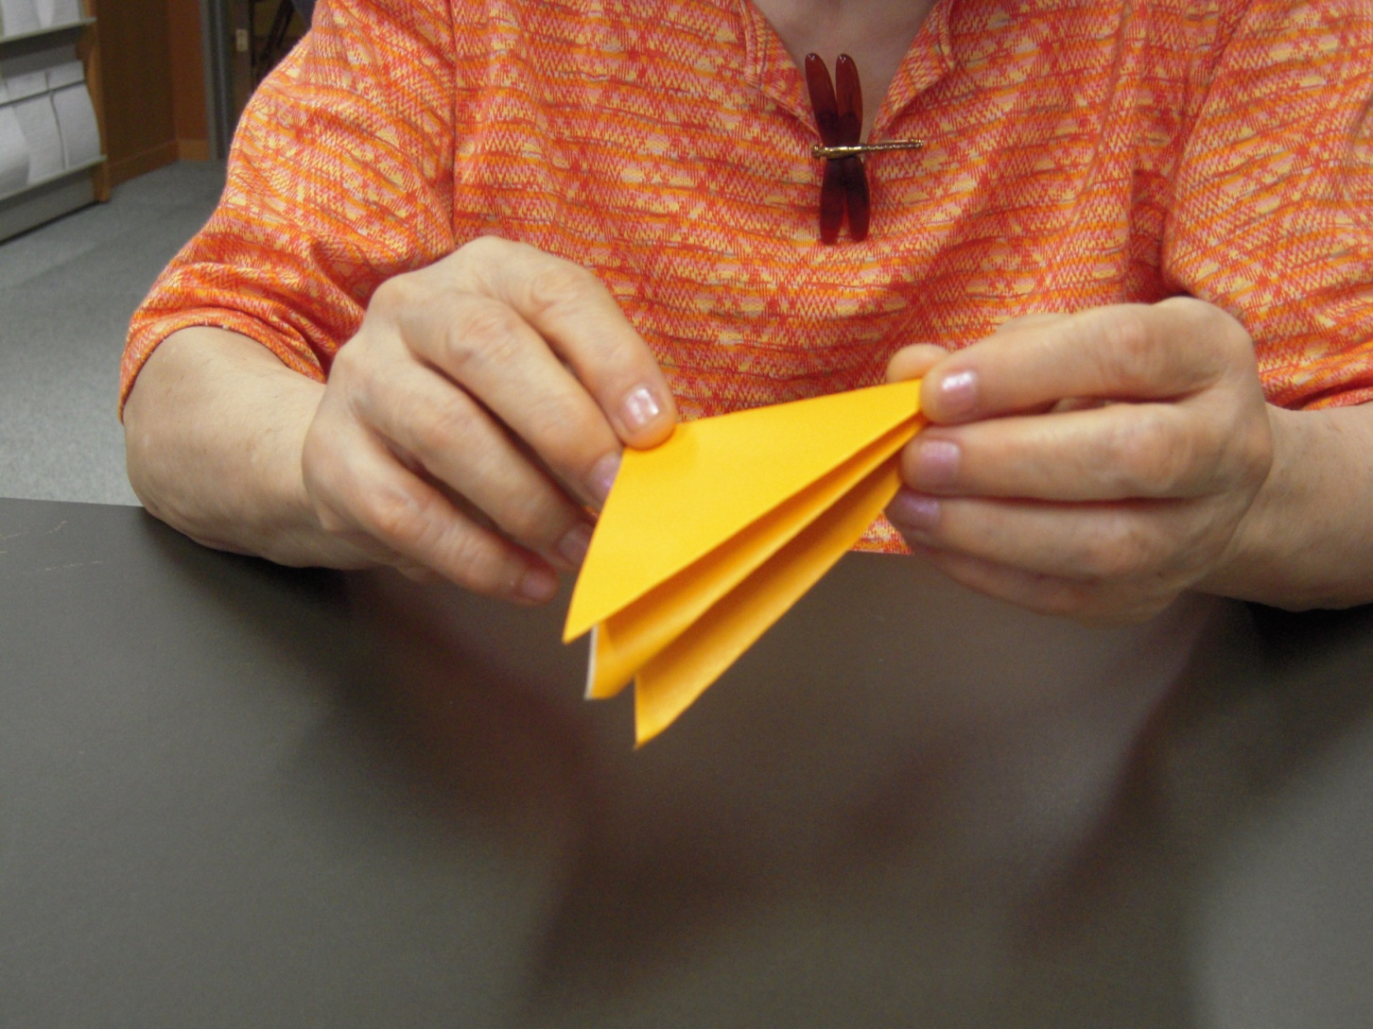
ハローフォックス ５工程まで
５工程まで折ったものを同封しています。工程６から始めます。

Slide 26
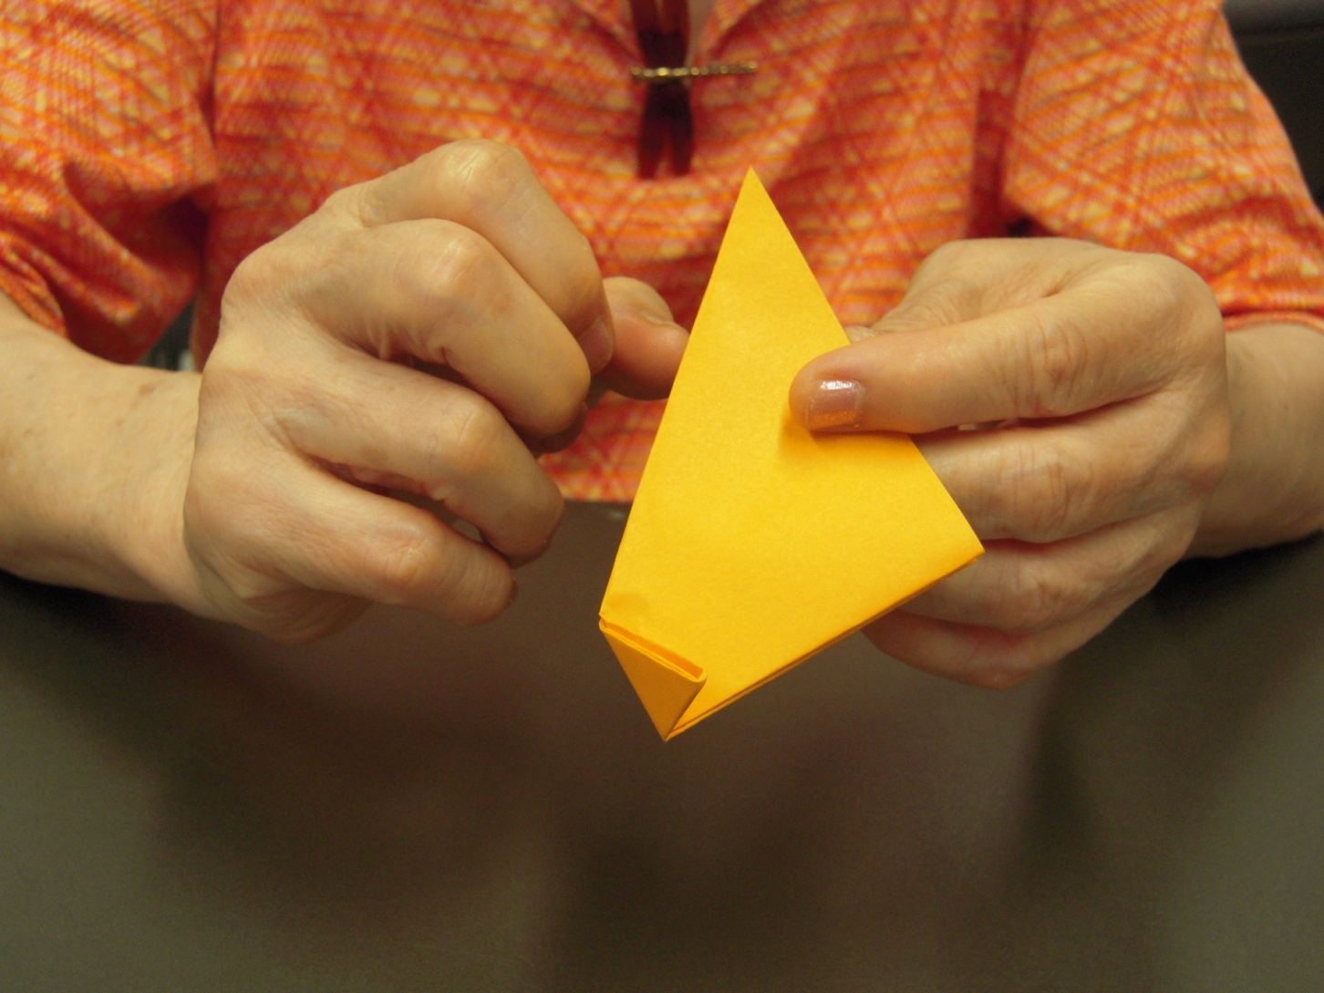
ハローフォックス ６～７工程
左のかどを２本の線のまんなかまで小さな三角に折る。（きつねのしっぽになる）

Slide 27
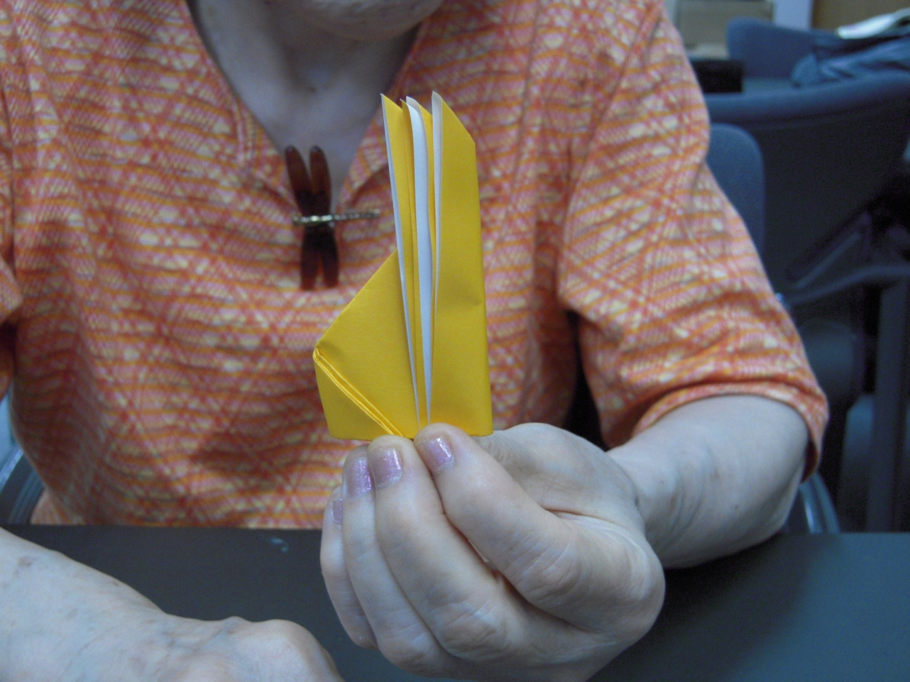
ハローフォックス ８工程
右がわのたての線を左がわのちいさな三角形の頂点に合わせる。

Slide 28
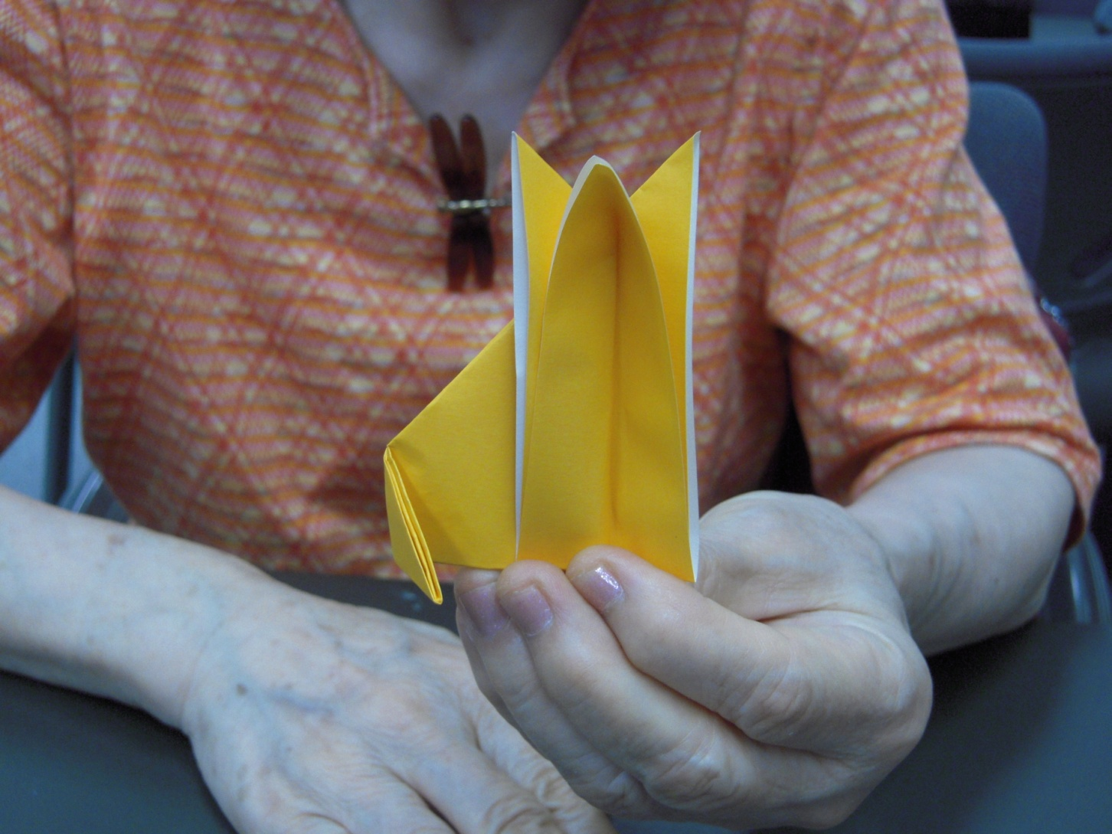
ハローフォックス ９工程
右へめくってみよう。
きつねの顔が出てくる。

Slide 29
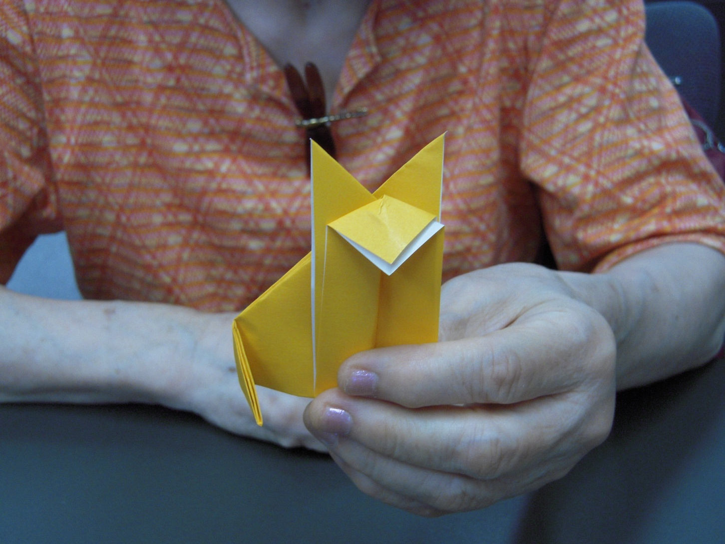
ハローフォックス １０工程
これで「フォックス」。あと１工程！！

Slide 30

ハローフォックス １０α工程
ハロー！！
顔の部分の下の１枚だけ折り下げると
口をあけた形になる。

Slide 31
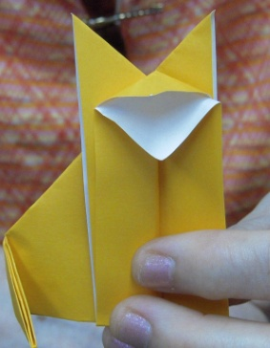
ありがとうございました！！
《おしまい》

